Slide 1
Содержание
Оценка эффективности параллельных вычислений
Лекция 3:
Показатели эффективности параллельного алгоритма
Оценка максимально достижимого параллелизма
Анализ масштабируемости параллельных вычислений
Примеры
Заключение
<number> из 31

Slide 2
Введение
Принципиальный момент при разработке параллельных алгоритмов - анализ эффективности использования параллелизма:
  Оценка эффективности распараллеливания конкретных выбранных методов выполнения вычислений,
  Оценка максимально возможного ускорения процесса решения рассматриваемой задачи (анализ всех возможных способов выполнения вычислений)
<number> из 31

Slide 3
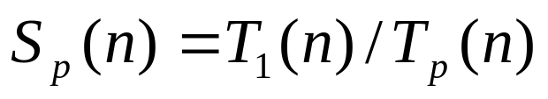
Показатели эффективности параллельного алгоритма…
Ускорение (speedup)
получаемое при использовании параллельного алгоритма для p процессоров, по сравнению с последовательным вариантом выполнения вычислений, определяется величиной
(величина n используется для параметризации вычислительной сложности решаемой задачи и может пониматься, например, как количество входных данных задачи)
<number> из 31

Slide 4
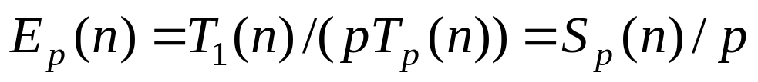
Показатели эффективности параллельного алгоритма…
Эффективность (efficiency)
использования параллельным алгоритмом процессоров при решении задачи определяется соотношением:
(величина эффективности определяет среднюю долю времени выполнения параллельного алгоритма, в течение которого процессоры реально используются для решения задачи)
<number> из 31

Slide 5
Показатели эффективности параллельного алгоритма…
Замечания
  Сверхлинейное (superlinear) ускорение S_{p}(n)>p может иметь место в силу следующего ряда причин:
    неравноправность выполнения последовательной и параллельной программ (например, недостаток оперативной памяти),
    нелинейный характер зависимости сложности решения задачи от объема обрабатываемых данных,
    различие вычислительных схем последовательного и параллельного методов.
  Показатели качества параллельных вычислений являются противоречивыми: попытки повышения качества параллельных вычислений по одному из показателей (ускорению или эффективности) может привести к ухудшению ситуации по другому показателю.
<number> из 31

Slide 6
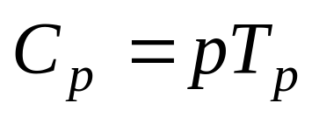
Показатели эффективности параллельного алгоритма…
Стоимость (cost) вычислений
Стоимостно-оптимальный (cost-optimal) параллельный алгоритм - метод, стоимость которого является пропорциональной времени выполнения наилучшего последовательного алгоритма.
<number> из 31

Slide 7
Оценка максимально достижимого параллелизма…
Оценка качества параллельных вычислений предполагает знание наилучших (максимально достижимых) значений показателей ускорения и эффективности
Получение идеальных величин S_{p}=p для ускорения и E_{p}=1 для эффективности может быть обеспечено не для всех вычислительно трудоемких задач
<number> из 31

Slide 8
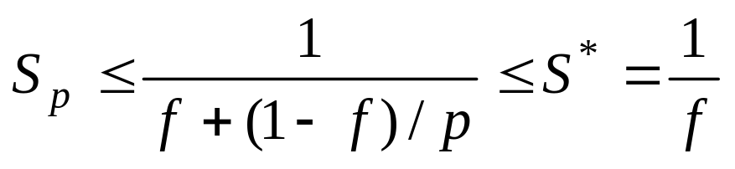
Оценка максимально достижимого параллелизма…
Закон Амдаля (Amdahl)
Достижению максимального ускорения может препятствовать существование в выполняемых вычислениях последовательных расчетов, которые не могут быть распараллелены.
Пусть f есть доля последовательных вычислений в применяемом алгоритме обработки данных.
Ускорение процесса вычислений при использовании p процессоров ограничивается величиной:
<number> из 31

Slide 9
Оценка максимально достижимого параллелизма…
Закон Амдаля. Замечания
  Доля последовательных вычислений может быть существенно снижена при выборе более подходящих для распараллеливания методов,
  Эффект Амдаля
Для большого ряда задач доля последовательных вычислений f=f(n) является убывающей функцией от n, и в этом случае ускорение для фиксированного числа процессоров может быть увеличено за счет увеличения вычислительной сложности решаемой задачи.
В этом случае, ускорение S_{p}= S_{p}(n) является возрастающей функцией от параметра n.
<number> из 31

Slide 10
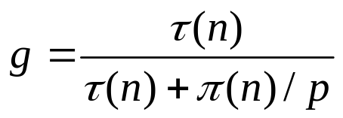


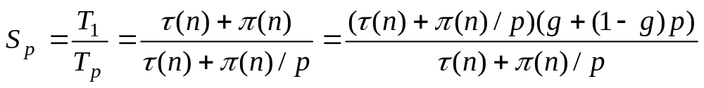
Оценка максимально достижимого параллелизма…
Закон Густавсона – Барсиса…
Оценим максимально достижимое ускорение исходя из имеющейся доли последовательных расчетов в выполняемых параллельных вычислениях:
где τ(n) и π(n) есть времена последовательной и параллельной частей выполняемых вычислений соответственно, т.е.
С учетом введенной величины g можно получить
что позволяет построить оценку для ускорения
<number> из 31

Slide 11
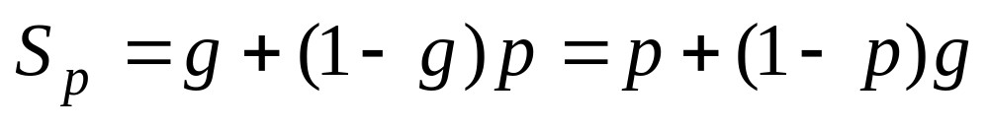
Оценка максимально достижимого параллелизма
Закон Густавсона - Барсиса
Упрощение последней оценки для ускорения
Оценку ускорения, получаемую в соответствии с законом Густавсона-Барсиса, еще называют ускорением масштабирования (scaled speedup), поскольку данная характеристика может показать, насколько эффективно могут быть организованы параллельные вычисления при увеличении сложности решаемых задач
<number> из 31

Slide 12
Анализ масштабируемости параллельных вычислений...
Параллельный алгоритм называют масштабируемым (scalable), если при росте числа процессоров он обеспечивает увеличение ускорения при сохранении постоянного уровня эффективности использования процессоров
<number> из 31

Slide 13
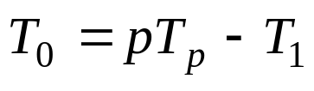
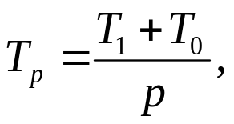
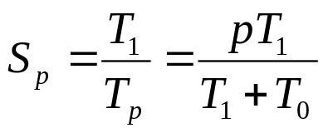
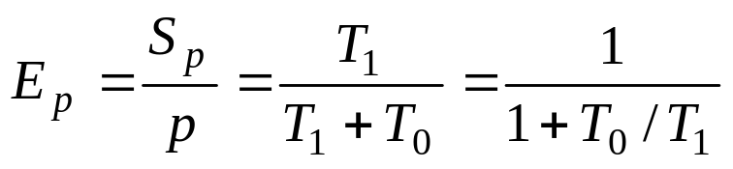
Анализ масштабируемости параллельных вычислений…
Накладные расходы (total overhead) появляются за счет необходимости организации взаимодействия процессоров, выполнения некоторых дополнительных действий, синхронизации параллельных вычислений и т.п.
Новые выражения для времени параллельного решения задачи и получаемого при этом ускорения:
Тогда эффективность использования процессоров можно выразить как
<number> из 31

Slide 14
Анализ масштабируемости параллельных вычислений…
  Если сложность решаемой задачи является фиксированной (T₁=const), то при росте числа процессоров эффективность, как правило, будет убывать за счет роста накладных расходов T₀,
  При фиксации числа процессоров эффективность использования процессоров можно улучшить путем повышения сложности решаемой задачи T₁,
  При увеличении числа процессоров в большинстве случаев можно обеспечить определенный уровень эффективности при помощи соответствующего повышения сложности решаемых задач.
<number> из 31

Slide 15
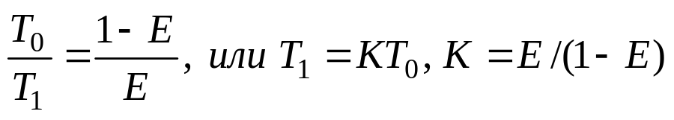
Анализ масштабируемости параллельных вычислений
  Пусть E=const есть желаемый уровень эффективности выполняемых вычислений. Из выражения для эффективности можно получить
  Порождаемую последним соотношением зависимость n=F(p) между сложностью решаемой задачи и числом процессоров обычно называют функцией изоэффективности (isoefficiency function).
<number> из 31

Slide 16
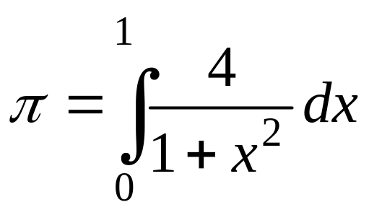
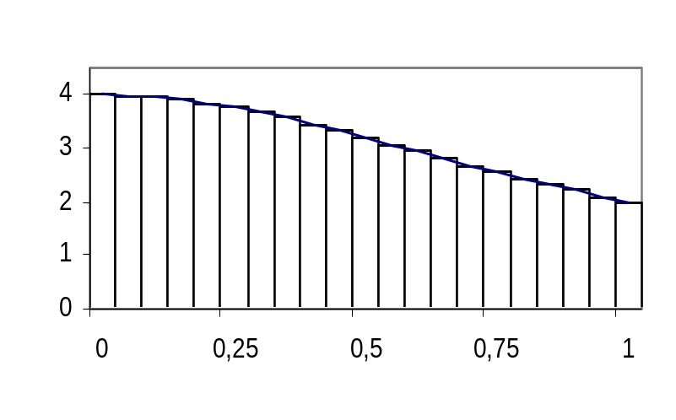
Пример: Вычисление числа π…
Значение числа π может быть получено при помощи интеграла
Для численного интегрирования применим метод прямоугольников
<number> из 31

Slide 17
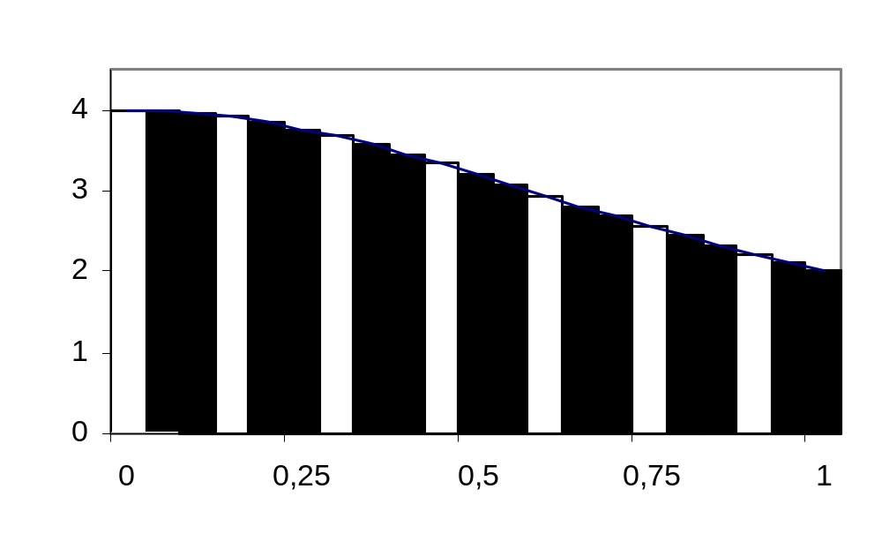
Пример: Вычисление числа π…
Распределим вычисления между p процессорами (циклическая схема)
Получаемые на отдельных процессорах частные суммы должны быть просуммированы
- Процессор 0
- Процессор 1
- Процессор 2
<number> из 31

Slide 18
Пример: Вычисление числа π…
Анализ эффективности…
n – количество разбиений отрезка [0,1]
Вычислительная сложность задачи
W = T₁ = 6n
Количество узлов сетки на отдельном процессоре
m = ⎡n/p⎤ ≤ n/p + 1
Объем вычислений на отдельном процессоре
W_{p} = 6m = 6n/p + 6.
<number> из 31

Slide 19
Пример: Вычисление числа π
Анализ эффективности
Время параллельного решения задачи
T_{p} = 6n/p + 6 + log₂p
Ускорение
Sp = T₁/ T_{p} = 6n / (6n/p + 6 + log₂p)
Эффективность
Ep = 6n / (6n + 6p + plog₂p)
Функция изоэффективности
W = K(pT_{p} - W) = K(6p + plog₂p)
⇒ n = [K(6p + plog₂p)]/6, (K=E/(1–E))
Ex.: E=0.5 при p=8 → n= 12
при p=64 → n=128
<number> из 31

Slide 20
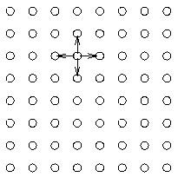
Пример: Метод конечных разностей…
Метод конечных разностей широко применяется для численного решения уравнений в частных производных (см. раздел 12)
Рассмотрим схему (N = 2)
X_{i,j} ^{t+1}=w(X_{i,j-1}^{t} + X_{i,j+1}^{t}+ X_{i-1,j}^{t}+ X_{i+1,j} ^{t})+(1–w) X_{i,j} ^{t}
<number> из 31

Slide 21

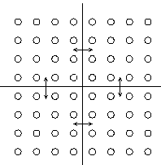
Пример: Метод конечных разностей…
Каждый процессор проводит вычисления на прямоугольной подобласти с точками
После выполнения каждой итерации расчета необходима синхронизация расчета
<number> из 31

Slide 22
Пример: Метод конечных разностей
Анализ эффективности
W = T₁ = 6n²M (M – количество итераций)
T_{p} = 6n²M/p + M log₂p
Ускорение
S_{p} = T₁/ T_{p} = 6n² / (6n²/p + log₂p)
Функция изоэффективности
W = K(pT_{p} - W) = K(plog₂p)
⇒ n² = [K(plog₂p)]/6, (K=E/(1-E))
Метод конечных разностей является более масштабируемым, чем метод прямоугольников
<number> из 31

Slide 23
Заключение
Для оценки оптимальности разрабатываемых методов параллельных вычислений в разделе приводятся основные показатели качества - ускорение (speedup), эффективность (efficiency), стоимость (cost) вычислений
Рассматривается вопрос построения оценок максимально достижимых значений показателей эффективности. Для получения таких оценок может быть использован закон Амдаля (Amdahl) и закон Густавсона-Барсиса (Gustafson-Barsis's law)
Вводится понятие функции изоэффективности (isoefficiency function)
Получение описанных оценок иллюстрируется на примерах
<number> из 31

Slide 24
Вопросы для обсуждения
Возможно ли достижение сверхлинейного ускорения?
В чем состоит противоречивость показателей ускорения и эффективности?
В чем состоит понятие стоимостно-оптимального алгоритма?
Как формулируется закон Амдаля? Какой аспект параллельных вычислений позволяет учесть данный закон?
Какие предположения используются для обоснования закона Густавсона-Барсиса?
Какой алгоритм является масштабируемым? Приведите примеры методов с разным уровнем масштабируемости.
<number> из 31

Slide 25
Темы заданий для самостоятельной работы…
Выполните в соответствии с законом Амдаля оценку максимально достижимого ускорения:
  для задачи скалярного произведения двух векторов,
  для задачи поиска максимального и минимального значений для заданного набора числовых данных,
  для задачи нахождения среднего значения для заданного набора числовых данных.
<number> из 31

Slide 26
Темы заданий для самостоятельной работы
Выполните оценку ускорения масштабирования для задач п.1.
Выполните построение функций изоэффективности для задач п. 1.
Разработайте модель и выполните полный анализ эффективности параллельных вычислений (ускорение, эффективность, максимально достижимое ускорение, ускорение масштабирования, функция изоэффективности) для задачи умножения матрицы на вектор.
<number> из 31

